Slide 1
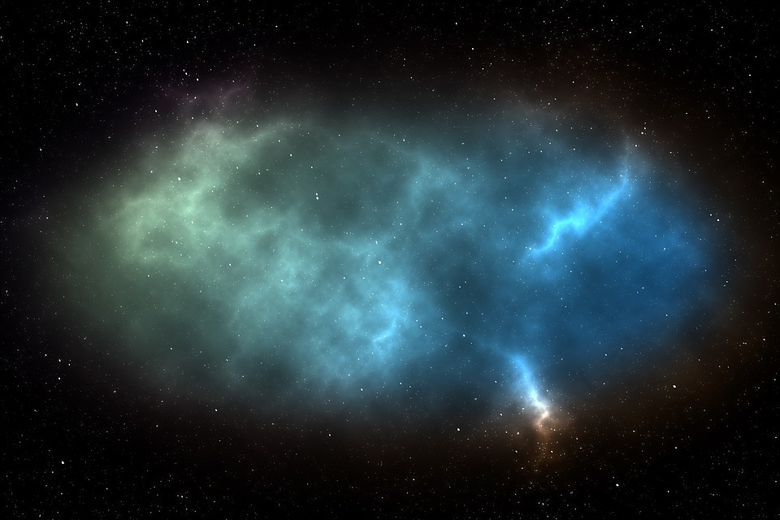
파피용 베르나르 베르베르
< 조하연 >

Slide 3
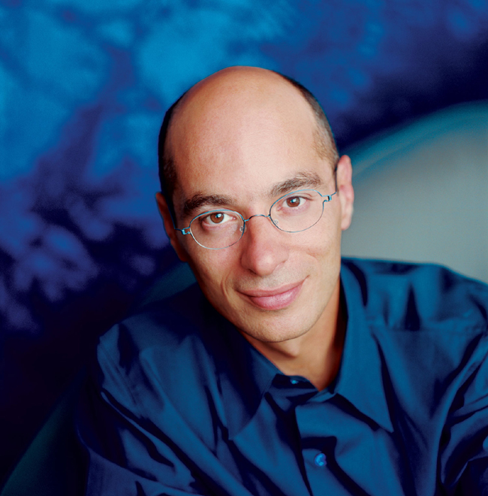
저자소개
프랑스인
법학전공, 국립 언론 학교에서 저널리즘 공부
열네 살 때부터 쓰기 시작한 거대한 잡동사니의 창고이면서 그의 보물 상자이기도 한『상대적이며 절대적인 지식의 백과사전』
1991년 『개미』로 데뷔

Slide 4
줄거리
햇살돛으로 움직이는 우주 범선에 관한 이야기다. 지구가 위태롭다. 인류는 멸종의 위기에 처해 있다. 이런 인류를 구하기 위해 한 항공 우주 엔지니어가 태양빛을 추진 동력으로 움직이는 거대한 우주선에 14만 4천 명의 지구인을 태우겠다는 실현 불가능해 보이는 꿈을 꾼다. 여행 기간 1251년, 거리 20조 킬로미터, 40제곱킬로미터 넓이의 돛을 달고 미지의 별을 향해 날아오르는 우주 범선.

Slide 5
지구에 살고있는 당신에게 파피용을 타라고 한다면?

Slide 6
성선설? 성악설?

Slide 7
낙원은 존재할 수 있을까?

